Slide 1
Токсичные вещества в пищевой цепи
Выполнил ученик 9 класса
Ерёмин Виталий
Руководитель
Чижикова О.Н.

Slide 2
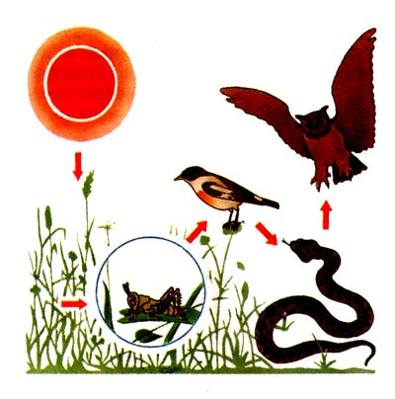
Все живые организмы связаны между собой энергетическими отношениями, поскольку являются объектами питания других организмов.

Slide 3
Пастбищные и детритные пищевые цепи.
Пищевой цепью называют перенос энергии от автотрофов через ряд организмов, происходящий путем поедания одних организмов другими. Энергия пищи проходит через несколько трофических уровней, причем на каждом последующем уровне, в соответствии с законом 10%, эта энергия убывает на 80-90% по сравнению с предыдущим уровнем.

Slide 4
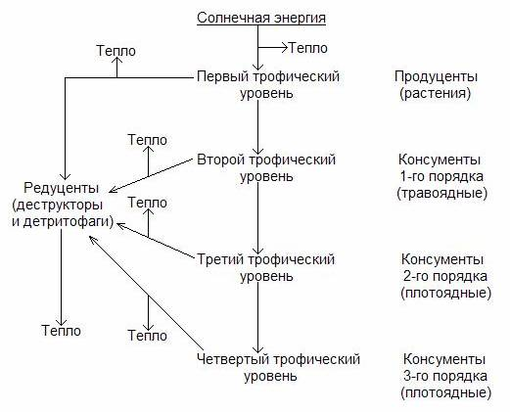
Преобразование энергии в пищевых цепях в общем может быть описано следующей схемой.

Slide 6
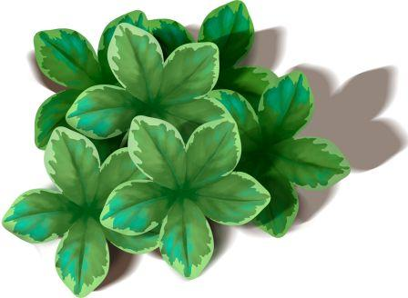
Продуценты (лат. производящий) – автотрофные организмы, способные производить органические вещества из неорганических, используя фотосинтез или хемосинтез (растения и автотрофные бактерии).

Slide 7
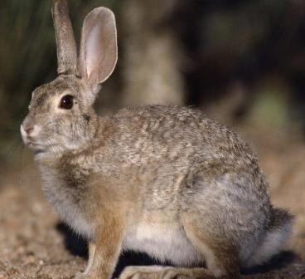
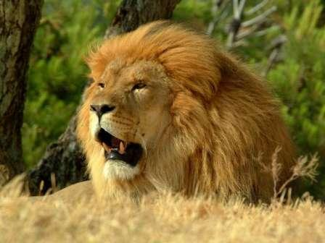
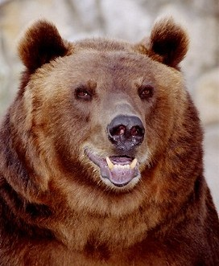
Консументы (лат. потреблять, расходовать) – гетеротрофные организмы, потребляющие органическое вещество.
Консументы бывают трех порядков:
растительноядные животные
плотоядные животные
всеядные животные

Slide 8
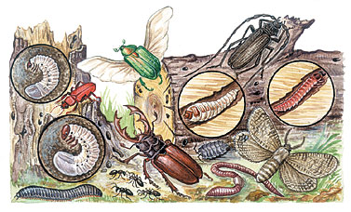
Редуценты - это сапрофиты (обычно, бактерии и грибы), питающиеся органическими остатками мёртвых растений и животных (детритом).
Детритом могут также питаться животные – детритофаги, ускоряя процесс разложения остатков

Slide 9
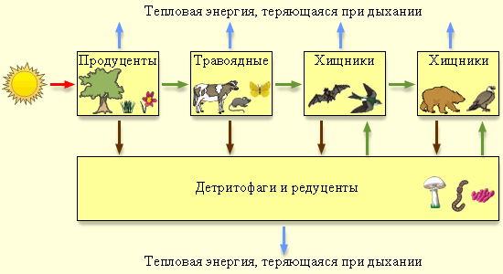
Выделяют 2 основных типа пищевых цепей – пастбищную и детритную. Они тесно взаимосвязаны и образуют единую пищевую сеть экосистемы

Slide 10
Роль консументов в пищевых цепях.
Как показали проведенные в 70-е – 80-е гг. исследования, консументы при соответствующей численности положительно влияют на первичную продукцию источника своей пищи. Так, растительноядные животные, поедая некоторую часть растительности, увеличивают скорость возврата элементов питания в почву В результате ускоряется поток энергии через экосистему, увеличивается растительная продукция. В противном случае отсутствие потребления растительной массы приводит к излишнему накоплению детрита и замедлению оборота веществ в экосистеме.
Основная роль консументов заключается в регулировании численности потребляемых ими организмов. Причем хищники, поедая растительноядных животных, тем самым воздействуют и на продукцию и биомассу растительности. Правда, результаты этого воздействия остаются спорными.

Slide 11
КОНЦЕНТРАЦИЯ ТОКСИЧНЫХ СОЕДИНЕНИЙ ПРИ ПРОДВИЖЕНИИ ПО ПИЩЕВЫМ ЦЕПЯМ
Некоторые вещества по мере продвижения по пищевой цепи не рассеиваются, а, наоборот, накапливаются. Это так называемое концентрирование в пищевой цепи нагляднее всего демонстрируют некоторые устойчивые радионуклиды и пестициды. Например, коэффициент накопления (соотношение количества вещества в тканях и в окружающей среде) радиоактивного фосфора в яйцах гусей равен 2 млн. Таким образом, «безопасные» выбросы в реку могут стать крайне опасными для высших звеньев пищевой цепи.

Slide 12
Токсические соединения в пищевых цепях.
Многие созданные человеком токсичные вещества (радионуклиды и пестициды) обладают кумулятивным действием, то есть способны длительное время накапливаться в организме. При переходе с одного трофического уровня на другой концентрация таких веществ резко возрастает. Накопление токсичных соединений на высших трофических уровнях описывается коэффициентом накопления, значения которого могут достигать 500 000 (в наиболее известном примере с ДДТ).

Slide 13
Все живые организмы в разной степени обладают способностью накапливать в своем организме любые вещества, биологически слабо или совершенно не разрушающиеся.
Организмы, аккумулировавшие токсичные вещества, служат пищей другим животным, которые затем накопят их в своих тканях. Таким образом, постепенно происходит загрязнение всей пищевой цепи экосистемы, начало, которому положили продуценты, потребляющие загрязняющие вещества, рассеянные в биотопе (окружающей среде).

Slide 14
Причем накопление токсичных веществ в живых организмах увеличивается на каждом последующем трофическом уровне. Хищники, находящиеся на самом верху (конце) пищевой цепи, оказываются обладателями наиболее высокого уровня заражения загрязняющими веществами.

Slide 15
Механизм накопления загрязняющих веществ в пищевых цепях объясняется правилом пирамид биомасс, в соответствие с которым при переходе на каждый последующий трофический (пищевой) уровень суммарная биомасса организмов закономерно уменьшается (за небольшим исключением), примерно во столько же раз увеличивается концентрация следующего по цепи загрязняющего вещества.

Slide 16
Установлено, что в пищевых цепях могут аккумулироваться многоие пестициды, тяжелые металлы и радиоактивные элементы.
Показателен в этом отношении пример с накоплением ранее известного пестицида ДДТ(дихлордифенилтрихлорэтан). ДДТ – ядохимикат, который широко использовался в течение почти 30 лет для борьбы с вредителями растений.

Slide 17
. Создание этого вещества базельским химиком Паулем Германом Миллером даже было отмечено в 1948 г. Нобелевской премией. Его применение позволило снизить смертность от малярии и сыпного тифа. Так, в Индии в 1948 г. умерли от малярии 3 млн. человек, а в 1965 г. – ни одного. В Неаполе в 1943-1944 гг. была эпидемия сыпного тифа, в январе 1944 г. за сутки заболевало до 60 человек

Slide 18
Тогда же началась систематическая обработка населения против вшивости препаратами ДДТ, и уже в конце февраля регистрировали лишь 5 новых заболеваний в сутки.
Столь поразительный эффект способствовал тому, что ДДТ очень широко использовался как инсектицид. Однако его большая биологическая устойчивость привела к накоплению его в конечных звеньях трофических цепей.

Slide 19
Исследования показали, что он воздействует практически на все живые организмы. Так, он накапливается в тканях млекопитающих и является канцерогеном, мутагеном, эмбриотоксином, нейротоксином, иммунотоксином, изменяет гормональную систему, вызывает анемию, болезни печени. Сильно он влияет на птиц, приводя к утончению скорлупы яиц и препятствуя нормальному выведению птенцов. ДДТ также уменьшает воспроизводство у рыб и змей.

Slide 20
Изучение детритной пищевой цепи показывает, что благодаря многократному поглощению с начала детритной пищевой цепи в ней должно накапливаться любое вещество, быстро сорбирующееся на частицах детрита и почвы и растворяющееся в кишечнике. Такое накопление подтверждено для ДДТ. У рыб и птиц накоплению способствуют значительные жировые отложения, в которых концентрируется ДДТ. Широкое применение ДДТ приводит к уничтожению целых популяций хищных птиц, таких, как скопы, сапсаны, пеликаны и детритофагов таких, как раков и крабов. Поэтому производство ДДТ в 70х годах было запрещено.

Slide 21
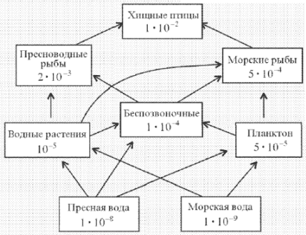
Приведенные схема и таблица описывают рост концентрации ДДТ при прохождении звеньев пищевой цепи. Видно, что в организме хищных птиц она в 100000 раз больше, чем в морской воде

Slide 22
